Slide 1
Geografia Do Brasil
Aula 10 – Rede Urbana

Slide 2
Rede Urbana
As cidades apresentam diferenças na quantidade de serviços que oferecem, esses serviços são disponíveis de acordo com o tamanho das cidades
As pequenas cidades oferecem serviços mais simples e pequenos comércios
As cidades médias apresentam serviços mais diversificados, apresentando ao mesmo tempo características das pequenas cidades em alguns casos e das grandes cidades em outros
Nas grandes cidades aglomeram-se as atividades industriais, comerciais e de serviços, como financeiras (bancos e seguradoras), comerciais (varejista e atacadista), de lazer (parques, cinemas, teatros). Nelas também se encontra a maior parte da infraestrutura de turismo (agências de viagem, hotéis, restaurantes, aeroportos) e de órgãos públicos
Essas diferença e influência econômica, política e cultural entre as cidades resulta numa atração dos moradores entre as cidades. Essa relação de atração de uma cidade com a outra chama-se rede urbana

Slide 3
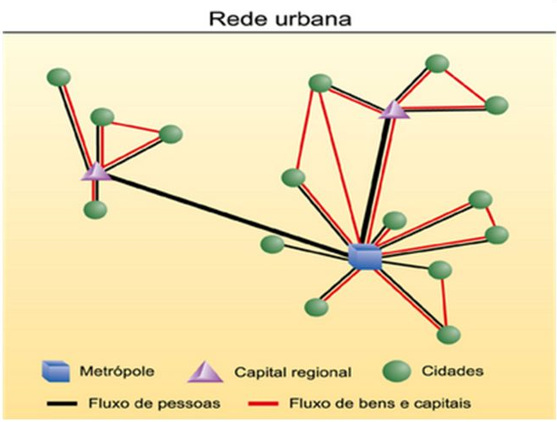

Slide 4
Hierarquia Urbana
A capacidade de influenciar outras cidades é determinada por uma hierarquia urbana
A hierarquia urbana brasileira está dividida da seguinte maneira
1) Grande Metrópole Nacional (ou Metrópole Global) – São Paulo
2) Metrópole Nacional – Rio de Janeiro e Brasília
3) Metrópole - Manaus, Belém, Fortaleza, Recife, Salvador, Belo Horizonte, Curitiba, Goiânia e Porto Alegre
4) Capital Regional (70 cidades) – Ex.: Campinas (SP), Campo Grande (MS) e Teresina (PI)

Slide 5
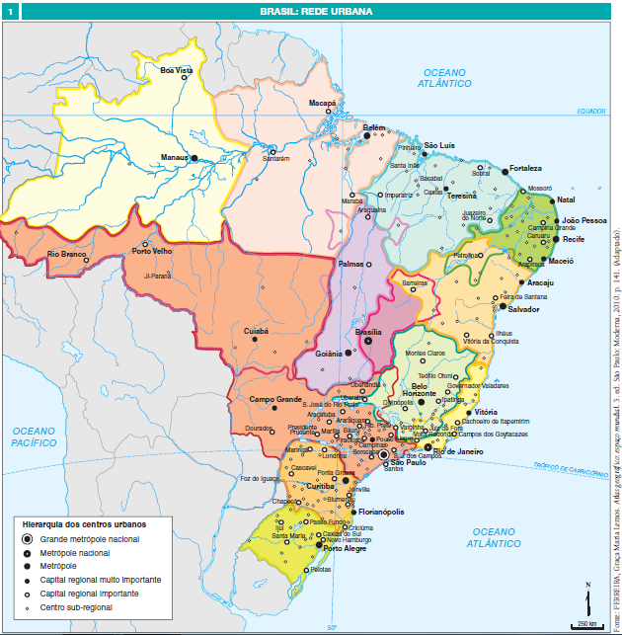

Slide 6
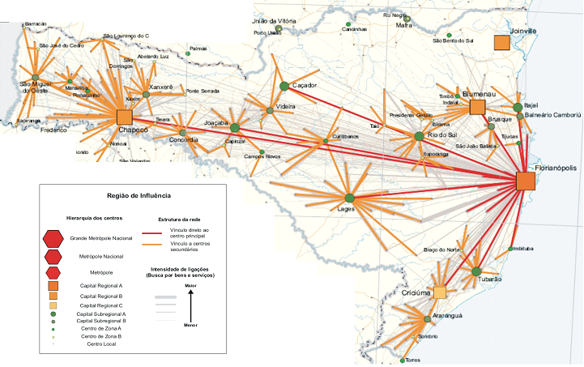

Slide 7
Função Urbana
Função urbana é a característica principal de uma cidade, ou seja, está ligado à atividade principal desenvolvida na cidade
Uma cidade pode apresentar mais de uma função, geralmente são as grandes cidades, já que apresentam relevância no desenvolvimento de diversas cidades. Ex.: São Paulo é uma cidade comercial, industrial, turísticas e de serviços

Slide 8
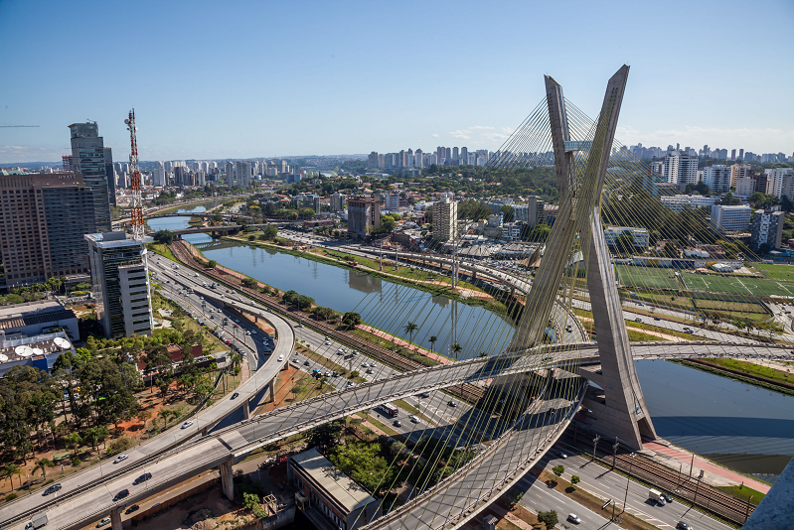
São Paulo – Industrial, comercial, turística e serviços

Slide 9
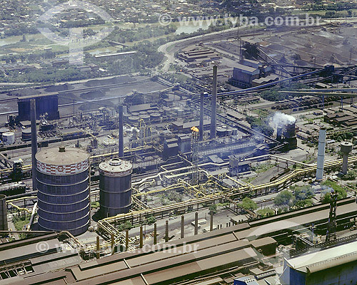
Industrial – Volta Redonda (RJ)

Slide 10
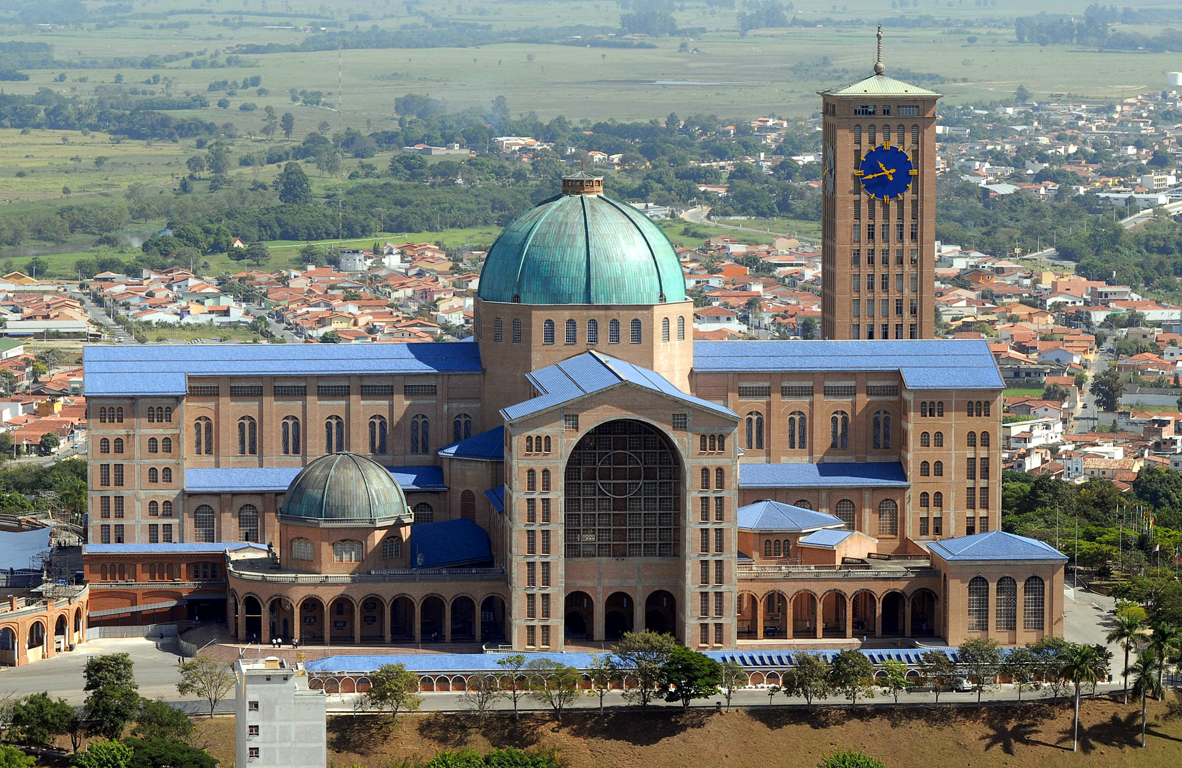
Religiosa – Aparecida do Norte (SP)

Slide 11
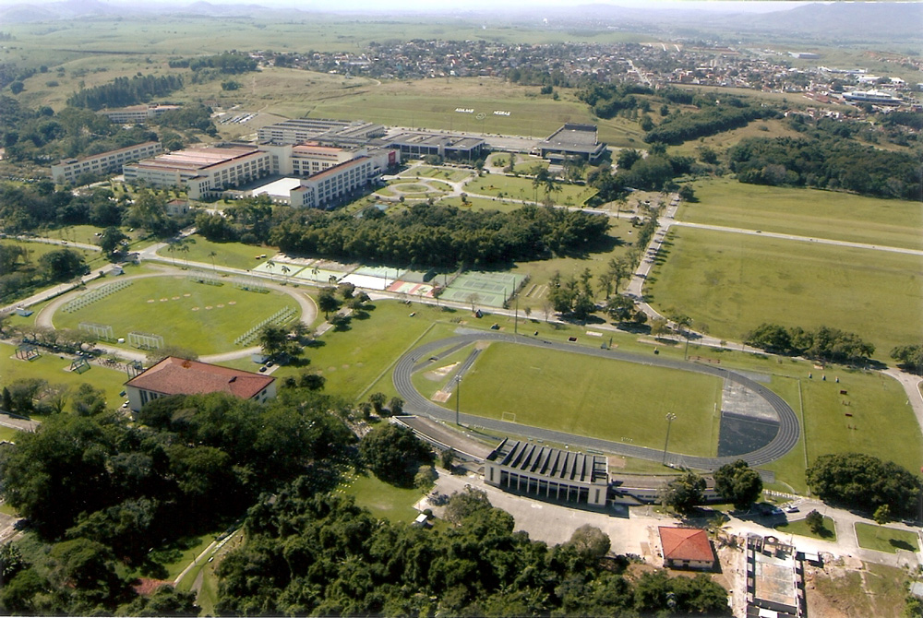
Militar – Resende (RJ)

Slide 12
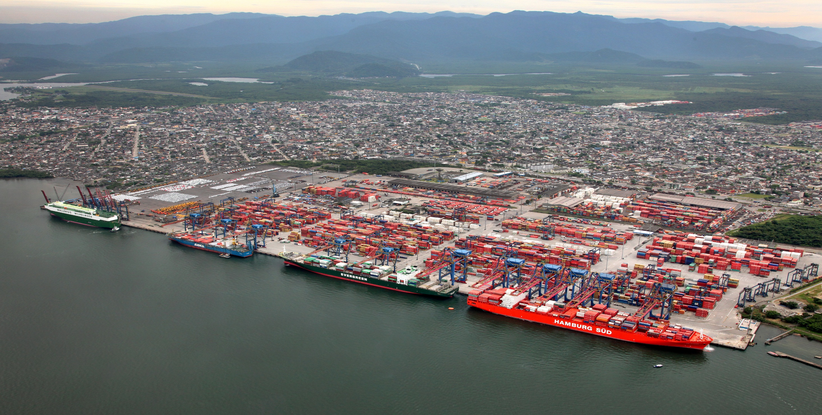
Portuária – Santos (SP)

Slide 13
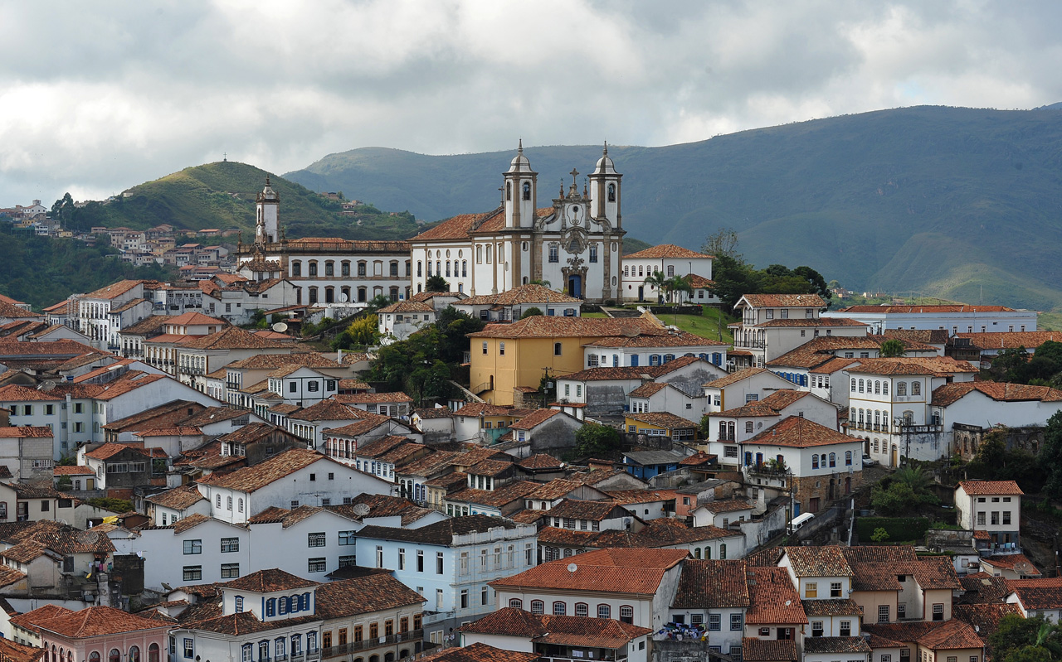
Turístico – Ouro Preto (MG)

Slide 14
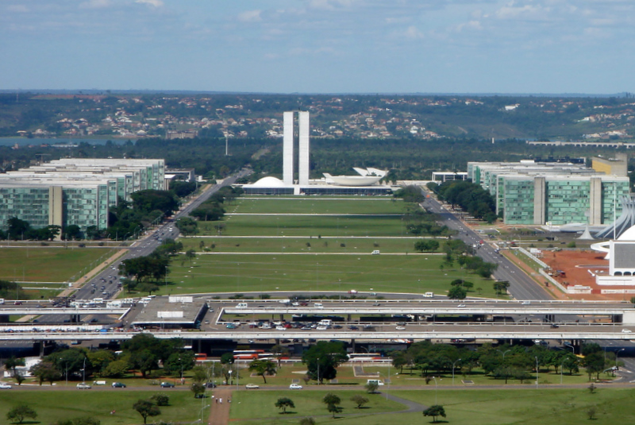
Político - Brasília

Slide 15
Regiões Metropolitanas e Conurbação
A migração de indústrias e pessoas para as grandes cidades e suas cidades vizinhas resultou num crescimento urbano. Esse crescimento levou ao adensamento da mancha urbana dessas cidades, já não sendo mais possível identificar o limite entre elas. Esse processo recebe o nome de conurbação
Essas áreas receberam o nome de Regiões Metropolitanas, onde municípios ao redor estão sobre influência do município central, principalmente econômica. Ocorre uma constante movimentação de pessoas, bens e serviços entre os municípios de uma região metropolitana

Slide 16
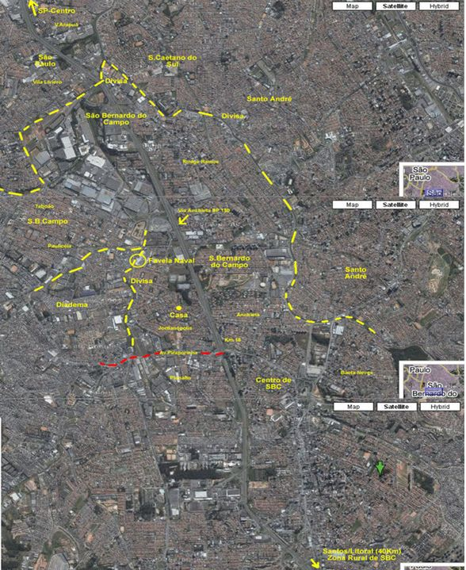
Imagem de satélite do município de São Bernardo (Região Metropolitana de São Paulo)

Slide 17
Problemas Urbanos
Problemas Sociais
1) precariedade de moradia (favelas e cortiços)
2) insuficiência ou baixa qualidade de hospitais, escolas, creches, centros de lazer e cultura
3) a ausência ou precariedade dos serviços de saneamento básico (fornecimento de água tratada e encanada, coleta e tratamento de esgoto), coleta de lixo, iluminação e pavimentação, principalmente na periferia dos centros urbanos
4) oferta deficiente de transporte coletivo, ao lado dos frequentes congestionamentos nas principais vias de circulação
Problemas Ambientais
Concentração de gases poluentes liberados como resíduos das indústrias e dos automóveis que circulam na cidade, afetando a saúde dos moradores, principalmente os problemas respiratórios, e também afetando o clima da cidade, contribuindo para intensificar as ilhas de calor e a inversão térmica
Problemas das Águas
A falta de quantidade de coleta e tratamento de esgoto faz com que esses dejetos sejam despejados nos rios e córregos, contaminando assim as águas. Além disso, a concentração de edificações impede a infiltração da água das chuvas no solo, levando a enchentes. A alta demanda de água para usos domésticos, industriais e agrícolas aliadas a falta de planejamento provocam a crises hídricas. Ex.: Crise hídrica em São Paulo em 2014
Poluição Sonoros e Visuais
1) Os ruídos produzidos pelo tráfego de veículos, aviões, helicópteros, trens, pelas indústrias, pela construção civil e por outras atividades reduzem a qualidade de vida da população ao causar irritabilidade, alterar a frequência cardíaca e contribuir para a redução da audição
2) O excesso de outdoors, sinais luminosos, placas de propaganda e de estabelecimentos comerciais é considerado poluição visual. Esses elementos causam desconforto visual

Slide 18
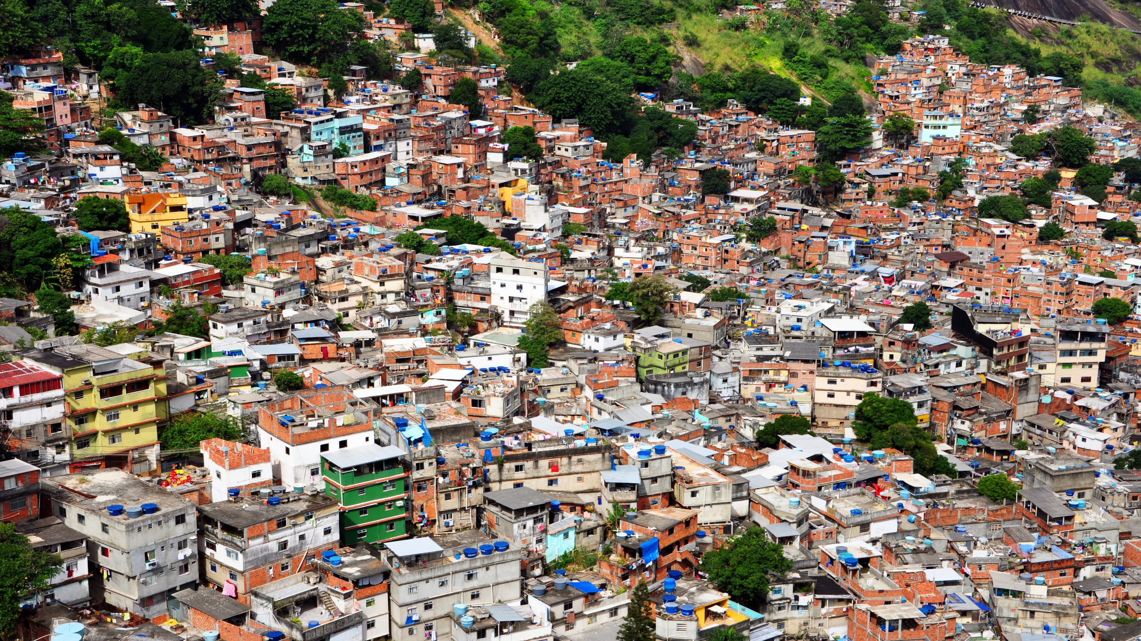

Slide 19
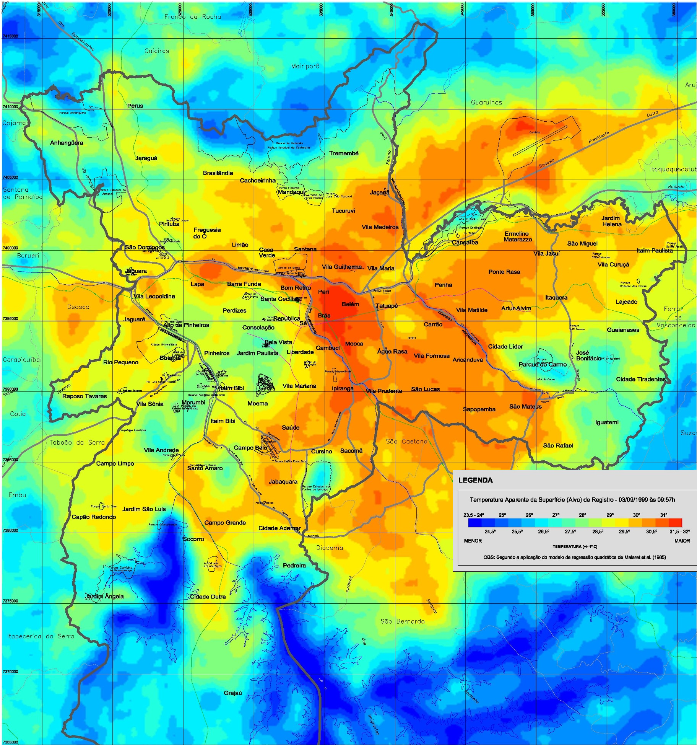

Slide 20
